Slide 1

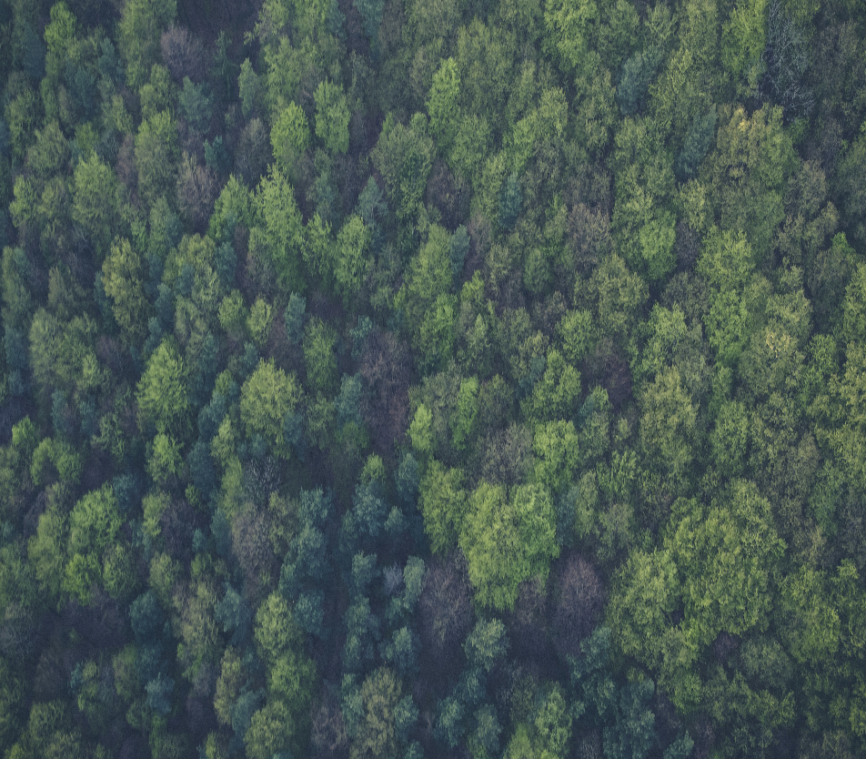
Samen bouwen aan de adaptatiepiramide
Werksessie met <gemeente>
<datum>

Slide 2
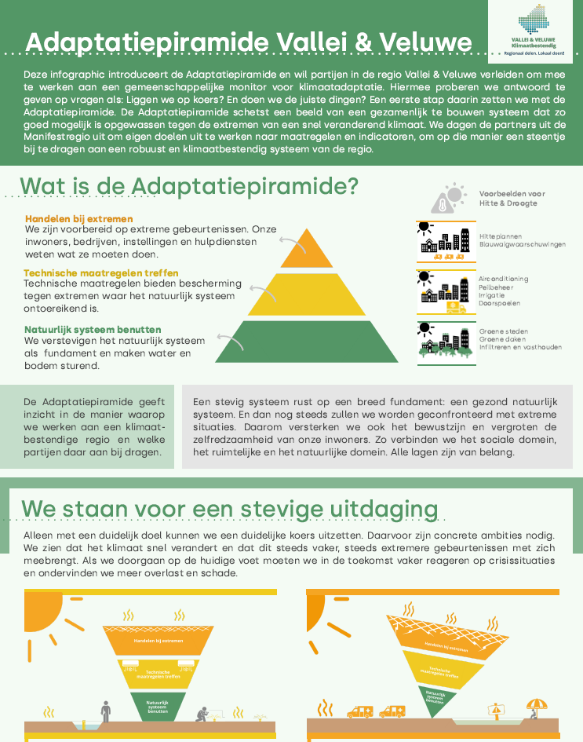
De aanleiding
Vallei & Veluwe Klimaatbestendig:
‘Hoe presteren we als regio? Liggen we op koers?’

Slide 3
Doel van vandaag
Samen bouwen aan de adaptatiepiramide. Klimaatadaptatie is een opgave van iedereen.
Antwoord krijgen op de volgende vraag:
<Wat doen we als gemeente aan klimaatadaptatie? En wat is er nog nodig?
Waar staan we met klimaatadaptatie?
Zijn we op orde wat betreft onze doelen en maatregelen voor droogte/hitte/wateroverlast/overstromingsrisico’s?
Wat is de rol van de gemeente? En wat doen externe partijen (veiligheidsregio’s, waterschap, provincie)?
Hoe dragen onze beleidsprogramma’s bij aan klimaatadaptatie? Wat doen we nu al, wat kan beter?
Hoe integraal werken we aan adaptatie?
…>

Slide 4
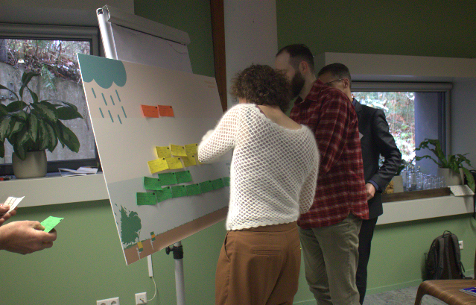
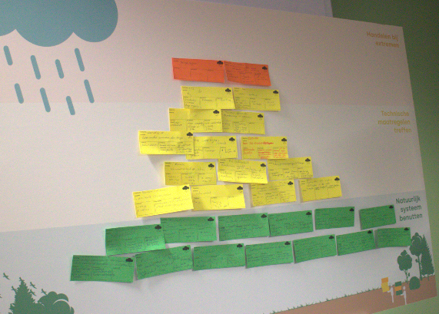
Programma
Introductie en inleiding (30-45 min)
Klimaatkwetsbaarheden in de gemeente
Uitleg adaptatiepiramide
Samen bouwen aan de adaptatiepiramide (60-120 min)
<Hittestress>
<Wateroverlast>
<Droogte>
<Overstromingen>
Afronding (15-30 min)

Slide 5
Klimaatkwetsbaarheden in de gemeente
Wat zijn de belangrijkste effecten van klimaatverandering voor <gemeente> ?

Slide 6
Hitte
<Korte uitleg over de gevolgen/problemen met betrekking tot hitte in de gemeente, zodat de deelnemers een gezamenlijk startbeeld hebben van de problematiek.>

Slide 7
Wateroverlast
<Korte uitleg over de gevolgen/problemen met betrekking tot wateroverlast in de gemeente, zodat de deelnemers een gezamenlijk startbeeld hebben van de problematiek.>

Slide 8
Droogte
<Korte uitleg over de gevolgen/problemen met betrekking tot droogte in de gemeente, zodat de deelnemers een gezamenlijk startbeeld hebben van de problematiek.>

Slide 9
Overstromingen
<Korte uitleg over de gevolgen/problemen met betrekking tot overstromingen in de gemeente, zodat de deelnemers een gezamenlijk startbeeld hebben van de problematiek.>

Slide 10
Uitleg adaptatiepiramide
Wat is de adaptatiepiramide en hoe kan het ons helpen?

Slide 11
We streven naar een gezamenlijk doel
een klimaatbestendig systeem dat tegen een stootje kan
Notes:
Als regio streven we naar gezamenlijk doel: een klimaatbestendig systeem dat tegen een stootje kan. Alleen met een duidelijk doel kunnen we een duidelijke koers uitzetten. Daarvoor zijn concretere ambities nodig. We zien dat het klimaat snel verandert en dat dit steeds vaker, steeds extremere gebeurtenissen met zich meebrengt. De droge zomers van de afgelopen jaren en de wateroverlast in onder andere Limburg laten dit zien. We staan voor een stevige uitdaging. Als we doorgaan op de huidige voet moeten we in de toekomst vaker reageren op crisissituaties en ondervinden we meer overlast en schade. Het watersysteem en de leefomgeving moeten veerkrachtiger worden en daarvoor is een transitie nodig. Hoe langer we wachten, hoe duurder en moeilijker dit wordt.

Slide 12
We verstevigen het natuurlijk systeem als fundament en maken
water en bodem sturend.
Natuurlijk system benutten
Notes:
We moeten meer dan nu inzetten op het benutten en versterken van het natuurlijk systeem en de sponswerking in het hele gebied. Water en bodem moeten sturend zijn bij de inrichting: niet alles kan meer overal. We willen inwoners, bedrijven, maatschappelijke organisaties en andere overheden activeren, stimuleren en faciliteren om deze transitie samen te realiseren. Deze transitie kost tijd en vraagt om voortdurende inspanning. We werken samen aan een stevige basis en beperken daarmee overlast en schade.

Slide 13
Technische maatregelen bieden bescherming tegen extremen waar het natuurlijk systeem ontoereikend is.
Technische maatregelen treffen
We verstevigen het natuurlijk systeem als fundament en maken
water en bodem sturend.
Natuurlijk systeem benutten
Notes:
Het natuurlijk systeem kan niet tegen alle klimaatextremen bescherming bieden. Daarom zullen we onze regio ook met technische maatregelen klimaatbestendig in moeten richten. We werken aan een watersysteem dat met te veel en met te weinig water om kan gaan en een het landbouwsysteem dat is afgestemd op een grilliger klimaat.

Slide 14
We zijn voorbereid op extreme gebeurtenissen. Onze inwoners, bedrijven, instellingen en hulpdiensten weten wat ze moeten doen.
Handelen bij extremen
Technische maatregelen bieden bescherming tegen extremen waar het natuurlijk systeem ontoereikend is.
Technische maatregelen treffen
We verstevigen het natuurlijk systeem als fundament en maken
water en bodem sturend
Natuurlijk systeem benutten
Notes:
Ondanks een klimaatbestendige inrichting en een stevig natuurlijk systeem kunnen we nog steeds worden verrast door extreme gebeurtenissen. Denk aan een exceptionele hittegolf, die misschien wel gepaard gaat met ongecontroleerde natuurbrand in een periode van aanhoudende droogte. Onze inwoners, bedrijven, instellingen en hulpdiensten moeten op zulke situaties voorbereid zijn en weten hoe zij moeten handelen door bijvoorbeeld hun gedrag aan te passen of calamiteitenplannen in werking te stellen. Zij dienen zich ook bewust te zijn dat er gebeurtenissen zijn waarvoor geen oplossing geboden kan worden en die we zullen moeten accepteren. Maar wanneer onze systemen op orde zijn en het natuurlijk fundament stevig, dan verkleinen we het restrisico en hoeven we mogelijk minder vaak te handelen.

Slide 15
Het bouwen van een piramide vereist aandacht en samenwerking op alle lagen
Handelen bij extremen
Technische maatregelen treffen
Natuurlijk systeem benutten
Notes:
We streven gezamenlijk naar een zo stevig mogelijk systeem dat rust op een breed fundament: een gezond natuurlijk systeem als basis. En dan nog steeds zullen we worden geconfronteerd met extreme situaties. Daarom versterken we het bewustzijn en vergroten de zelfredzaamheid van onze inwoners. Zo verbinden we het sociale domein, het ruimtelijke en het natuurlijke domein. Alleen samen zijn we in staat om een stevige piramide neer te zetten. Daarbij zijn alle lagen van belang.

Slide 16
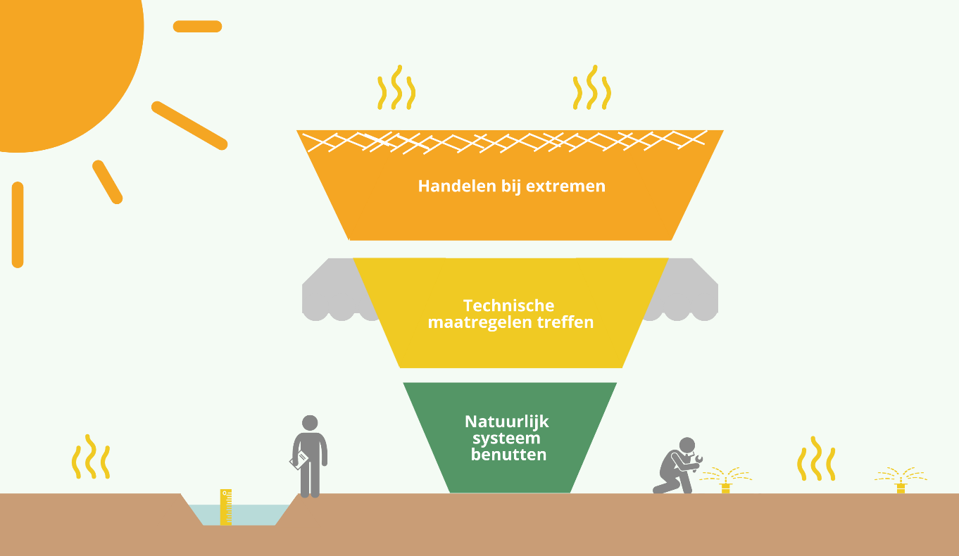
Inperken van het natuurlijk systeem maakt kwetsbaar en vereist technisch ingrijpen
Notes:
Wanneer er te weinig aandacht is voor het benutten en verstevigen van het natuurlijke systeem, ontstaat een omgekeerde instabiele piramide. Hierdoor zullen meer technische maatregelen nodig zijn om het systeem op orde te houden.

Slide 17
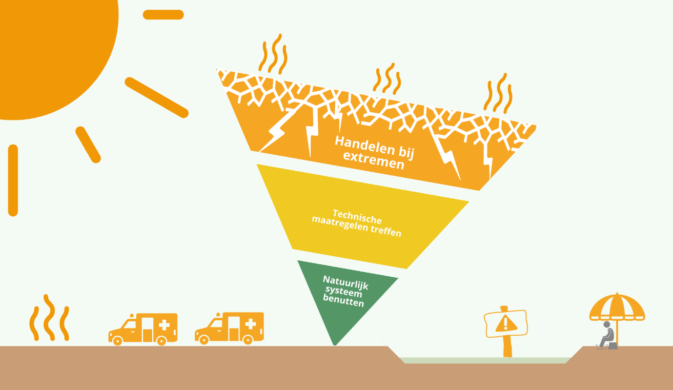
Ons systeem kan instabiel worden, wanneer we alles op elke plek toelaten
Notes:
Bij een omgekeerde vorm is het systeem kwetsbaar voor klimaatextremen en komt er meer nadruk te liggen op het handelen bij extremen.

Slide 18
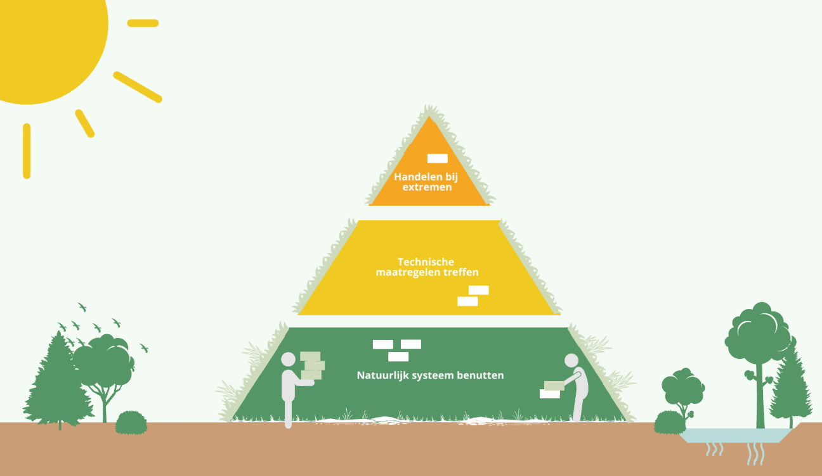
Bouw samen aan de adaptatiepiramide
Welk steentje draag jij bij?
Notes:
De adaptatiepiramide kan inzicht geven in de manier waarop er aan een klimaatbestendige regio gewerkt wordt en welke partijen daar aan bij dragen. We nodigen je uit mee te doen en aan te geven welk steentje jij kan bijdragen aan een robuust kilmaatbestendig systeem van de regio.

Slide 19
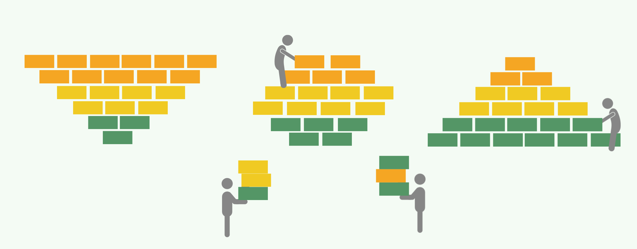
Op weg naar een stevige piramide: waar sta je nu en waar wil je heen?
Notes:
Als je samen voor ogen hebt waar je aan wil bouwen, kan je kijken wie welk steentje bij kan dragen.

Slide 20
Samen bouwen aan de adaptatiepiramide
Aan de slag!

Slide 21
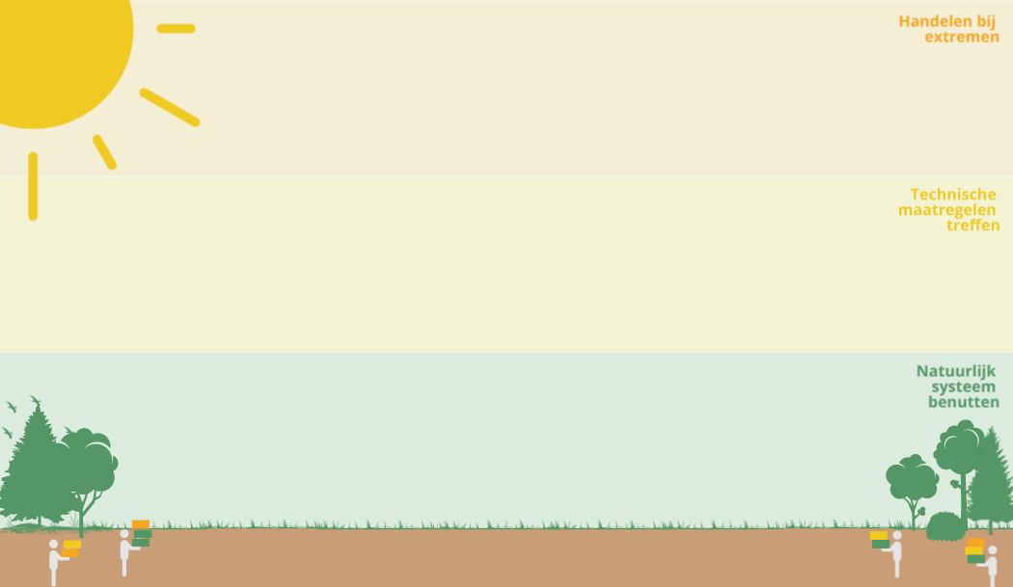
Welk steentje draag jij bij?
Hittestress
Wat doe jij binnen jouw werkveld om hittestress binnen de gemeente aan te pakken?
Schrijf dit op steentjes met de betreffende kleur: beschrijf de maatregel die je neemt en met welk doel.
Zet ook je naam op het steentje.
Voeg de steentjes toe aan de piramide.

Slide 22
Bespreking piramide hittestress
<Mogelijke vragen ter bespreking zijn:
Wat zien we, wat valt op?
Wat missen we?
Willen we iets anders doen?
Op welke laag ligt de focus?
Vormt dit een stabiele of instabiele piramide?
Welke werkvelden dragen bij?
Welke doelen hebben we?
Welke maatregelen nemen we?
Is dit het gewenste beeld?
Waar willen we heen?>

Slide 23
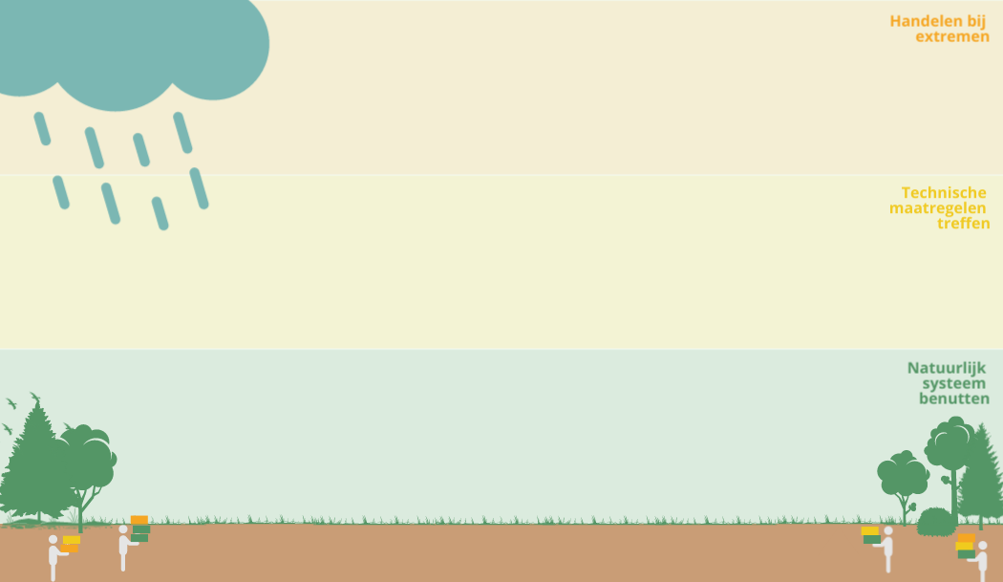
Welk steentje draag jij bij?
Wateroverlast
Wat doe jij binnen jouw werkveld om wateroverlast binnen de gemeente aan te pakken?
Schrijf dit op steentjes met de betreffende kleur: beschrijf de maatregel die je neemt en met welk doel.
Zet ook je naam op het steentje.
Voeg de steentjes toe aan de piramide.
Notes:
Schrijf je naam in de rechterhoek

Slide 24
Bespreking piramide wateroverlast
<Mogelijke vragen ter bespreking zijn:
Wat zien we, wat valt op?
Wat missen we?
Willen we iets anders doen?
Op welke laag ligt de focus?
Vormt dit een stabiele of instabiele piramide?
Welke werkvelden dragen bij?
Welke doelen hebben we?
Welke maatregelen nemen we?
Is dit het gewenste beeld?
Waar willen we heen?>

Slide 25
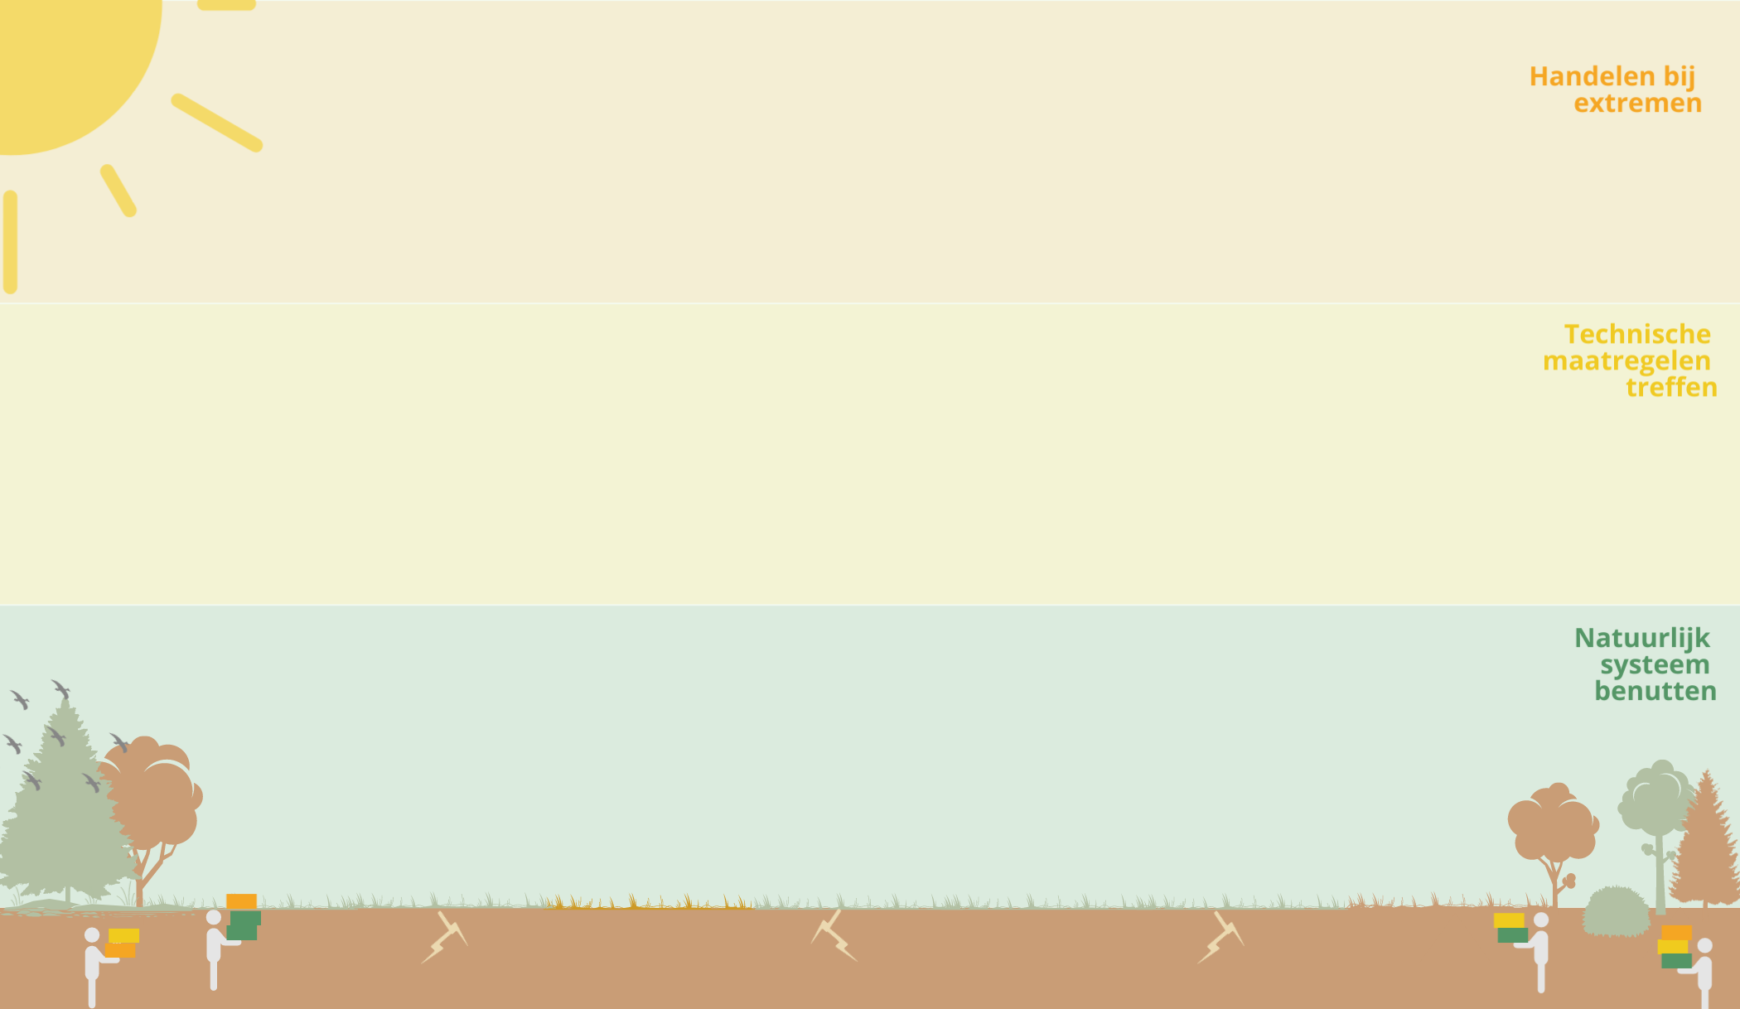
Welk steentje draag jij bij?
Welk steentje draag jij bij?
Droogte
Wat doe jij binnen jouw werkveld om wateroverlast binnen de gemeente aan te pakken?
Schrijf dit op steentjes met de betreffende kleur: beschrijf de maatregel die je neemt en met welk doel.
Zet ook je naam op het steentje.
Voeg de steentjes toe aan de piramide.
Notes:
Schrijf je naam in de rechterhoek

Slide 26
Bespreking piramide droogte
<Mogelijke vragen ter bespreking zijn:
Wat zien we, wat valt op?
Wat missen we?
Willen we iets anders doen?
Op welke laag ligt de focus?
Vormt dit een stabiele of instabiele piramide?
Welke werkvelden dragen bij?
Welke doelen hebben we?
Welke maatregelen nemen we?
Is dit het gewenste beeld?
Waar willen we heen?>

Slide 27
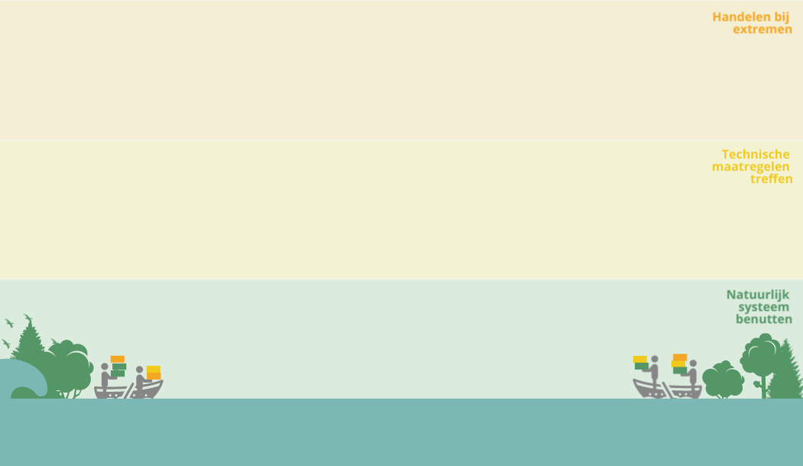
Welk steentje draag jij bij?
Welk steentje draag jij bij?
Overstromingen
Wat doe jij binnen jouw werkveld om wateroverlast binnen de gemeente aan te pakken?
Schrijf dit op steentjes met de betreffende kleur: beschrijf de maatregel die je neemt en met welk doel.
Zet ook je naam op het steentje.
Voeg de steentjes toe aan de piramide.
Notes:
Schrijf je naam in de rechterhoek

Slide 28
Bespreking piramide overstromingen
<Mogelijke vragen ter bespreking zijn:
Wat zien we, wat valt op?
Wat missen we?
Willen we iets anders doen?
Op welke laag ligt de focus?
Vormt dit een stabiele of instabiele piramide?
Welke werkvelden dragen bij?
Welke doelen hebben we?
Welke maatregelen nemen we?
Is dit het gewenste beeld?
Waar willen we heen?>

Slide 29
Tweede ronde (optioneel)
Samen bouwen aan de adaptatiepiramide met
DPRA-kansenkaarten
andere kansenkaarten
of andere vragen

Slide 30
Kansenkaarten DPRA-doelen
Doen:
Doorloop de kansenkaarten met DPRA-doelen. Waar passen deze in de gebouwde adaptatiepiramides? Voeg ze toe, er zijn twee opties:
Overlappend met een bestaand steentje
Als nieuw, ontbrekend steentje
Bespreken:
Aan welke DPRA-doelen moeten we meer aandacht geven?

Slide 31
Hoe kunnen we de piramide steviger maken?
Doen:
Doorloop de steentjes uit de middelste laag – de technische oplossingen.
Van welke technische oplossingen kunnen we een natuurlijke oplossing maken? Geef deze steentjes een stickertje.
Notes:
Schrijf je naam in de rechterhoek

Slide 32
Afronding

Slide 33
Plenaire bespreking
<Mogelijke vragen ter bespreking zijn:
Reflectie op de hoofdvragen van slide 3
Kunnen we op deze manier samen werken aan klimaatadaptatie?
Hoe kan de adaptatiepiramide ons (nog meer) helpen?
Wat zouden vervolgacties zijn?>

